Slide 1
Blackland Radio
Свобода творчества для всех.
Автор: Георгий Пронюк

Slide 2
1. Идея Проекта
Я много слушаю музыку, и не всегда обычную. Люблю побаловать себя экспериментальной, некоммерческой музыкой от непопулярных исполнителей. Моя идея заключается в том, чтобы предоставить свободным музыкантам удобную платформу, где они смогут делиться своим творчеством с слушателями, без комерции и контрактов, как на других площадках.

Slide 3
2. Описание
Программа представляет собой приложение с графическим интерфейсом. У каждого пользователя есть аккаунт, в который они могут зайти или зарегистрировать по запуску программы. Любой пользователь сможет загрузить свои альбомы, послушать чужие и даже добавить, не виданный ни кем ранее, свой жанр. Также есть возможность редактировать свой профиль и смотреть страницы других пользователей.

Slide 4
3. Функционал
Вход в аккаунты и их регистрация.
Загрузка своей музыки.
Просмотр чужих альбомов.
Редактирование профиля.
Удобный плеер для прослушивания.
Добавление собственных жанров.

Slide 5
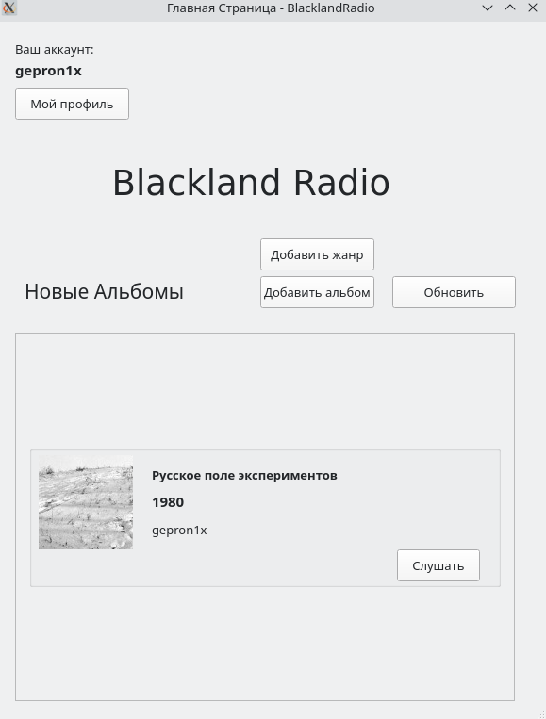
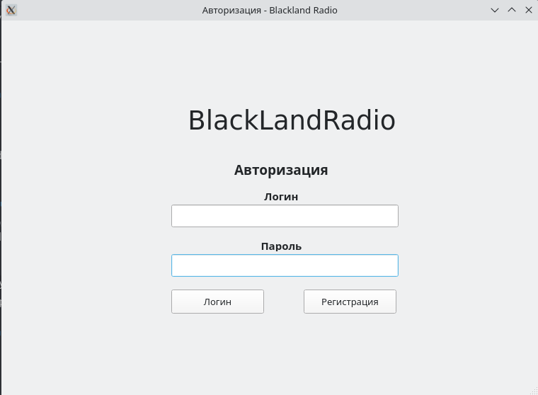
4. Функционал
Авторизация
Главная страница

Slide 6
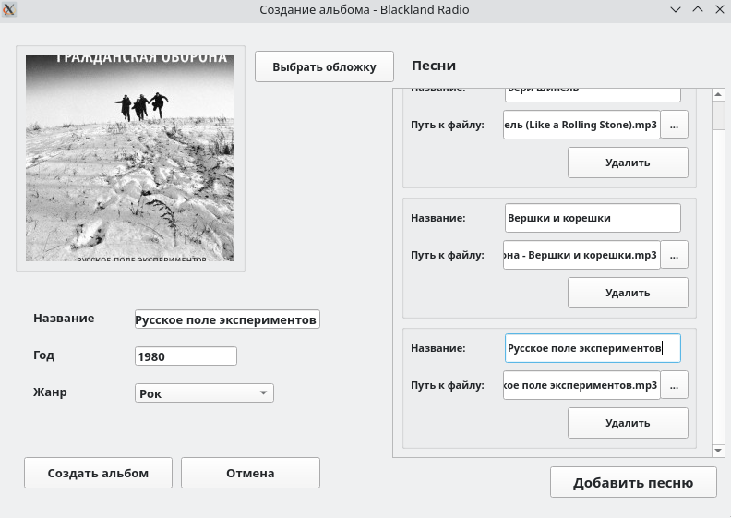
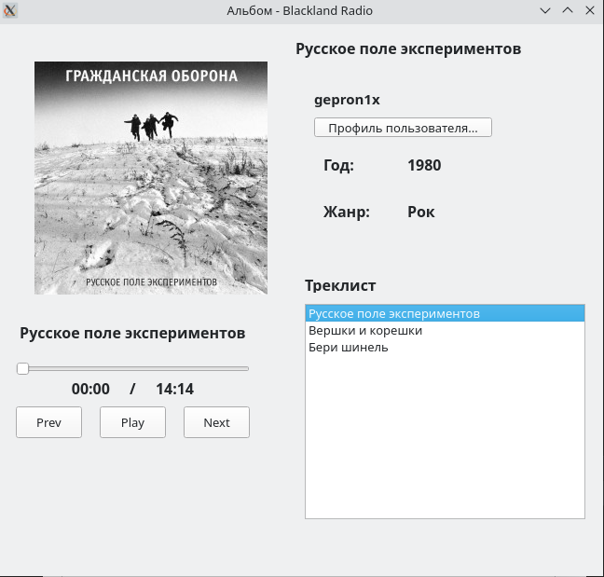
5. Функционал
Создание альбома
Прослушивание

Slide 7
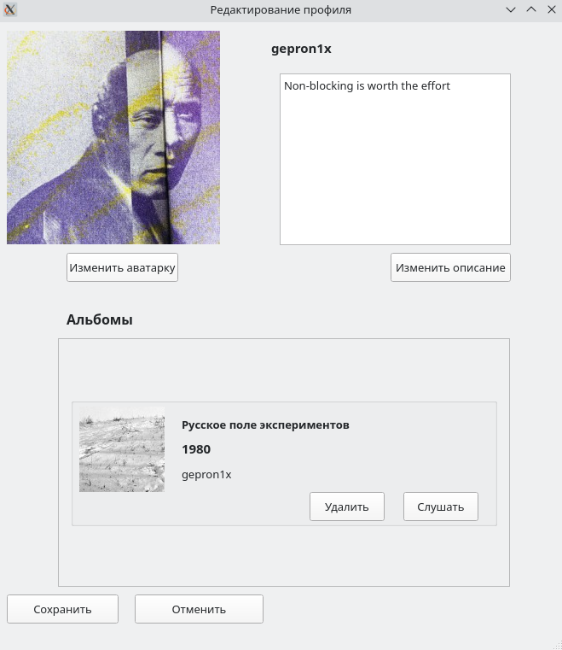
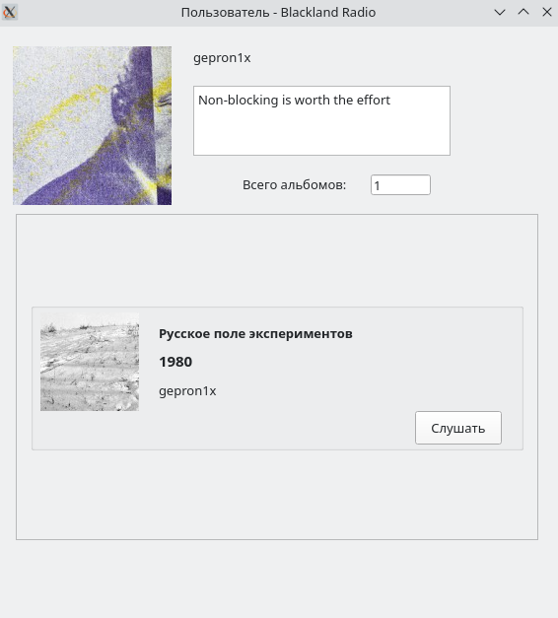
6. Функционал
Редактор профиля
Страница пользователя

Slide 8
7. Использованные технологии
PyQT5, для графического интерфейса программы.
СУБД Sqlite, для сохранения данных и последующего их использования.
QTMultimedia, для проигрывания музыки.
QT Designer, для верстки окон.

Slide 9
8. Структура
Проект разделен на две части: frontend — код, предназначенный для взаимодействия с пользователем (Всеобразные виджеты, окна), и backend — то, как все работает под капотом (Управление БД, API). У каждого класса своя обязанность. Классы, отвечающий за интерфейс не выполняют запросы БД самостоятельно.

Slide 10
9. Структура
Код, ради удобства, разбит на несколько файлов:
Main.py — главный скрипт. Используется для запуска приложения.
Util.py — разнообразные утилиты, используемые в коде.
Database.py — Управление БД. Вся логика, связанная с хранилищем.
Api.py — API. Здесь находятся классы, представляющие из себя результаты запросов из БД (Пользователи, Песни, Жанры, Альбомы). С объектами работать удобнее :)
Auth.py — Окно авторизации.
Album_window.py — Окно проигрывателя альбомов.
Album_creation.py — Окно создания альбома.
Album_widget.py — Мини-виджет альбома, который отображается в списке.
User_window.py — Окна, связанные с профилем пользователя.

Slide 11
10. Структура БД
Всего в базе 4 таблицы:
Users — информация о пользователях.
Albums — информация о альбомах.
Songs — информация о песнях.
Genres- информация о жанрах

Slide 12
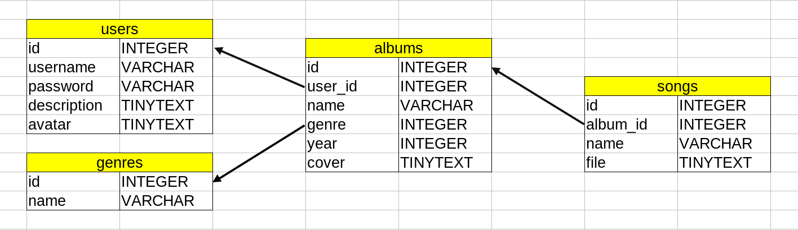
11. Структура БД
Все таблицы связаны между собой. user_id в таблице albums указывает на пользователя, загрузишего альбом, album_id в таблице songs указывает на альбом песни, а genre в albums — на id жанра альбома.

Slide 13
12. Выводы
Я разработал первый рабочий прототип программы. Это был очень интересный опыт, и я узнал много нового в процессе создания, и у меня есть планы на проект в будущем.
Я хочу добавить и реализовать:
Возможность использовать программу на сервере. Разделить серверную и клиентскую часть кода.
Более функциональную и безопасную авторизацию. Восстановление доступа, хеширование паролей.
Больше способов взаимодействия для пользователей: подписки, лайки, комментарии, блокировки.
Глобальный поиск пользователей, альбомов и отдельных песен по фильтрам.

Slide 14
Спасибо за внимание! слушайте хорошую музыку :)

